Slide 1
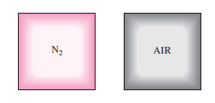

الفصل الثاني
خواص المواد النقية
المادة النقية: مادة متجانسة لها نفس التركيب الكيمياوي في جميع الاطوار سواء كانت في الحالة الصلبة او السائلة او الغازية
في حال غياب التأثيرات المغناطيسية والكهربائية
المادة النقية
مادة ثرموديناميكية بسيطة
غاز
Notes:
تتواجد المواد النقية في الطبيعة بثلاث اطوار وذلك تبعا لدرجة الحرارة و الضغط المسلط عليها
الغاز بمعزل عن التاين وغيرها من التاثيرات فانه ينجز شكلا واحدا من الشغل وهو الشغل الميكانيكي

Slide 2
تحدد المادة النقية بشرطين
الشرط الفيزيائي
الشرط الكيميائي
Notes:
الشرط الكيميائي هو ان يكون تركيبها الكيميائي ثابت في جميع الاطوار
الفيزياوي اى ينجز عليها نمط واحد من الشغل وهو الشغل الميكانيكي
امثلة على المواد النقية : أي مادتين يختلطان مع بعض ينتج عنهما مادة لها خواص كيميائية متماثلة يمكن تسميتها مادة نقية
مثل الثلج مع الماء و الهواء هو خليط من الغازات مع ذلك هو مادة نقية
لكن لو برد خليط الهواء فيحتمل ان يتم تكثيف احد الغازات فيفقد حينئذ صفة النقاوة

Slide 3
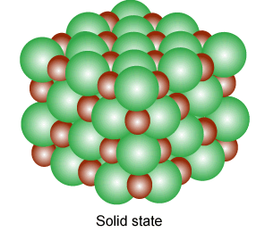
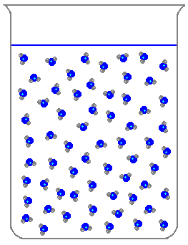
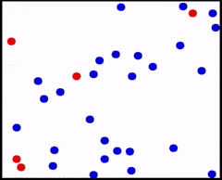
اطوار المادة النقية:
الحالة الصلبة
الحالة السائلة
الحالة الغازية
Notes:
الصلبة: المسافة الفاصلة بين الجزيئات صغيرة لذلك قوى التجاذب كبيرة ومقدار الحركة المسموحة هي اهتزازية حول نقطة الاتزان (له شكل وحجم ثابتين)..... تسخين الصلب يعني إعطاء طاقة إضافية للجزيئات فتزداد بذلك سرعة اهتزازها.... يحصل تمدد.... متابعة التسخين يزداد الاهتزاز الجزيئات تترك مواقعها ,,, تسمى هذه الحرارة (الحرارة الكامنة للانصهار)
السائلة: المسافة الفاصلة بين الجزيئات اكبر مما عليه في الصلبة.... الجزيئات غير مقيدة بل تتحرك ضمن حجم السائل (له حجم ثابت فقط لماذا) هذا يعود الى قوى التجاذب المتبادلة بين الجزيئات الموجودة ضمن سطح السائل حيث محصلة القوى تكون الى الداخل (تسمى الشد السطحي)
التبخر متى يحصل......
تبخر طبيعي يحصل عندما متوسط الطاقة الحرارية للجزيئات يقل ودرجة حرارة السائل تنخفض..... يسبب تبريد
تبخر بسبب تسخين السائل تكون درجة حرارة السائل اكبر من التبريد
معدل التبخر للسائل يزداد عند زيادة درجة الحرارة ..... و انخفاض الضغط المسلط...... هنا تصل الى نقطة الغليان....اذن مقدار الشغل اللازم لفصل جزيئات السائل عن بعضها هي مقدار الحرارة الكامنة للتبخر
حجم واحد سنتمتر مكعب من الماء عندما يتحول الى بخار يشغل حجم مساوي الى 1600 سنتمتر مكعب يعني تقريبا 12 مرة
الحالة الغازية: المسافة الفاصلة بين الجزيئات اكبر بكثير مما هو عليه الحال في السوائل بحيث تكون جزيئات الغاز حرة الحركة في كل الفضاء الذي يشغله الغاز (حجم وشكل غير ثابتين)

Slide 4
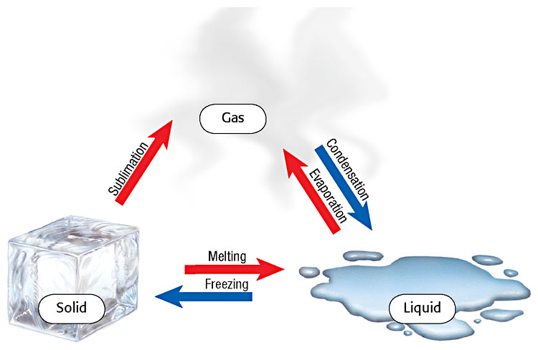
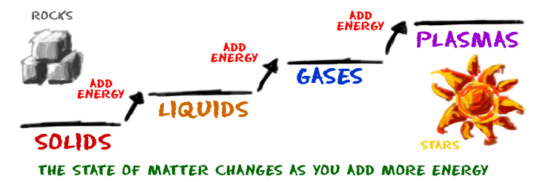
تغير حالة المادة: هي حالة المادة كدالة لدرجة الحرارة مع الحجم تحت ضغط ثابت
غاز
تسامي
تكثيف
تبخير
انصهار
صلب
تجميد
سائل

Slide 5
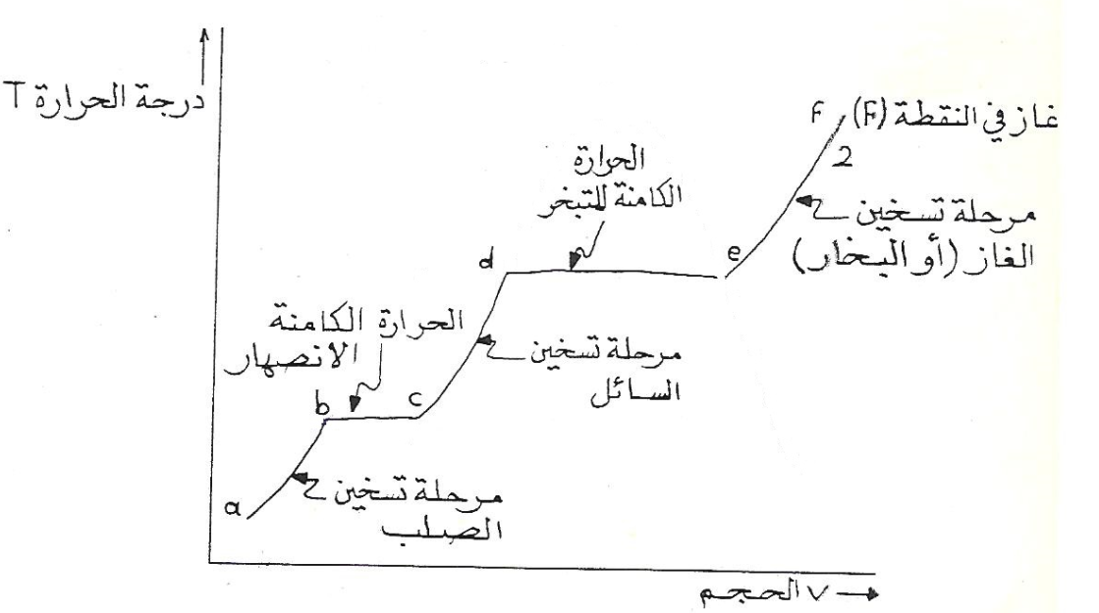

Slide 6


الغاز والبخار: تمثلان مرحلتين متباعدتين لظاهرة واحدة مستمرة
غاز
بخار
سائل
الدرجة الحرجة
تبريد الغاز الى درجة اقل من الدرجة الحرجة
بخار
غاز
ضغط البخار الى قيمة مناسبة
Notes:
الدرجة الحرجة .. هي الدرجة الحرارية التي لايمكن فوقها تسييل الغاز مهما كان الضغط المسلط عليه

Slide 7
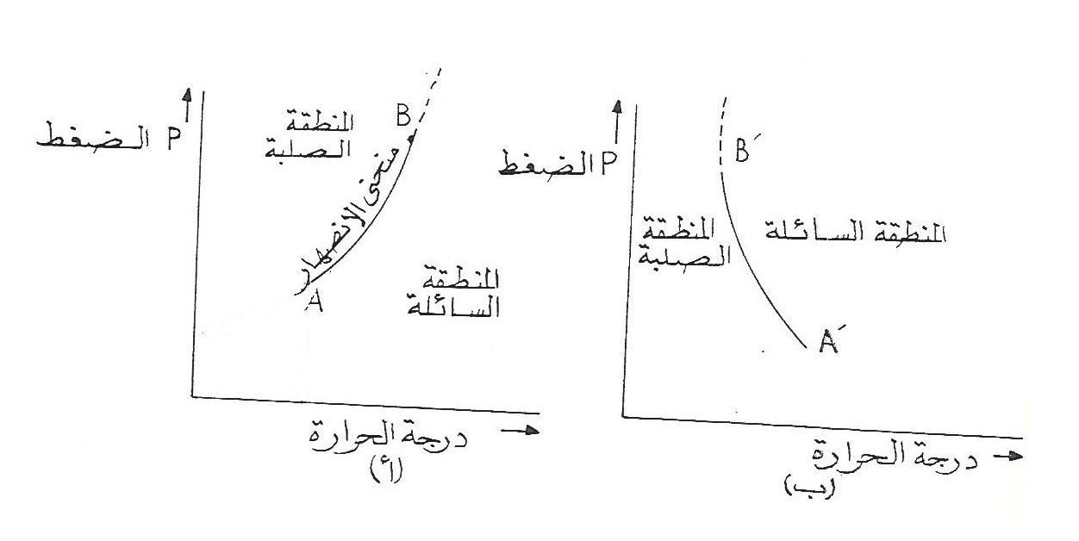
سلوك المادة النقية:
اغلب المواد النقية
مادة يتمدد حجمها
مادة يتقلص حجمها
Notes:
المواد النقية لاتسلك جميعها نفس السلوك
المثال تحول من الحالة الصلبة الى السائلة تتم هذه العملية عند نقطة الانصهار
نقطة الانصهار تعتمد على مقدار الضغط المسلط عليها
لدينا مادة يتمدد حجمها عندما تنصهر,,,,,, كلما زاد الضغط ارتفعت نقطة انصهارها
مادة يتقلص حجمها عندما تنصهر (الجليد),,,,,, كلما زاد الضغط انخفضت نقطة انصهارها

Slide 8
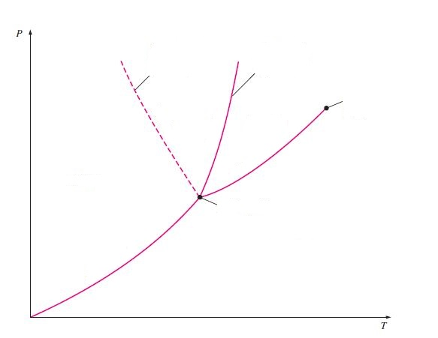
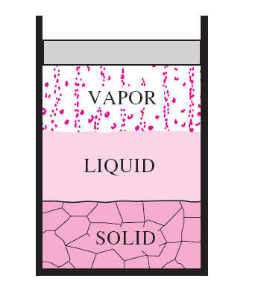
النقطة الثلاثية للمادة:
P
تتواجد المادة بحالتين السائلة والصلبة في ان واحد
b
النقطة الحرجة
النقطة التي تتواجد فيها المادة بحالاتها الثلاثة الصلبة والسائلة والغازية في ان واحد وتتم تحت ضغط ودرجة حرارة مناسبين
P_{c}
c
المنطقة السائلة
المنطقة السائلة
منحني الانصهار
منطقة الغاز
غاز
المنطقة الصلبة
منحي التبخر
المنطقة الصلبة
تتواجد المادة بحالتين السائلة والبخارية في ان واحد
منطقة البخار
P_{r}
r
منطقة البخار
سائل
منحي التسامي
P_{r} T_{r}
النقطة الثلاثية
صلب
تتواجد المادة بحالتين الصلبة والبخارية في ان واحد
a
T
T_{r}
T_{c}
Notes:
منحني الانصهار:
منحني التسامي: ضغط بخار المادة الصلبة
منحني التبخر: ضغط بخار السائل.... المنحني ينتهي عند الدرجة الحرجة بعد هذه الدرجة يتحول الى غاز
لايمكن ان توجد اكثر من ثلاث حالات للمادة في ان واحد

Slide 9
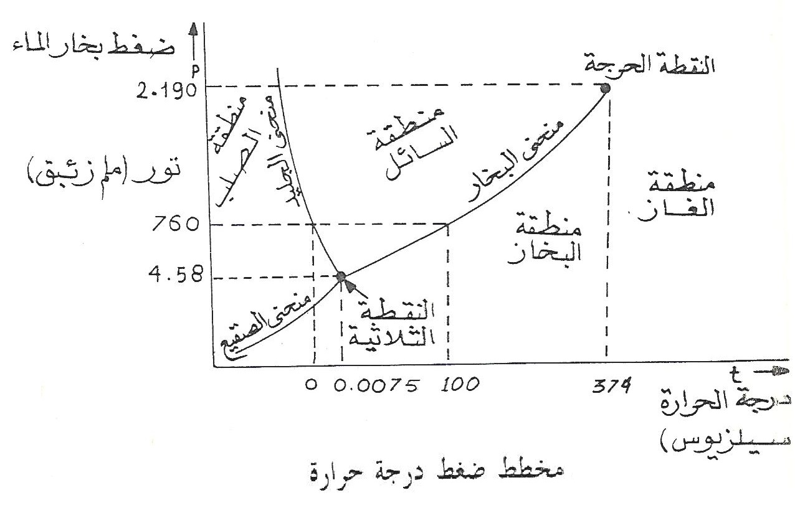
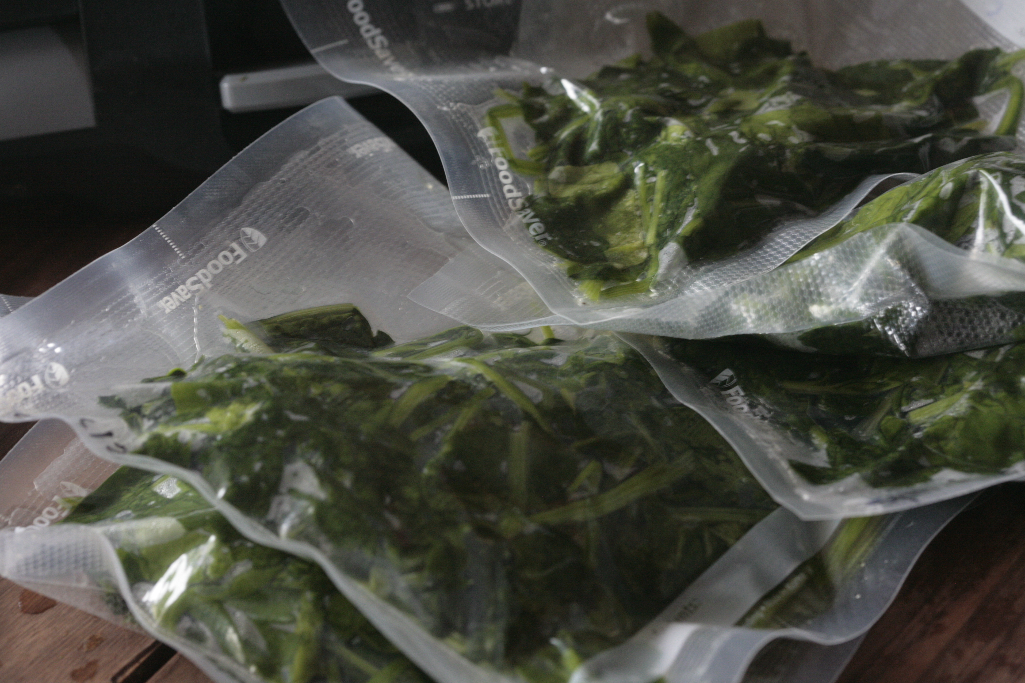
مثال: مخطط الضغط – درجة الحرارة للماء
احد اهم التطبيقات المهمة
التجميد بواسطة التفريغ
Notes:
للماء سلوك شاذ عن غالبية المواد في الطبيعة
زيادة الضغط تؤدي الى انصهار الجليد في درجة حرارية اقل من الصفر المئوي
أي انه يمكن التجميد من خلال تقليل الضغط
التجميد بواسطة التفريغ مثل الخضروات الورقية (استغلال الرطوبة الموجودة على سطح الورق)

Slide 10
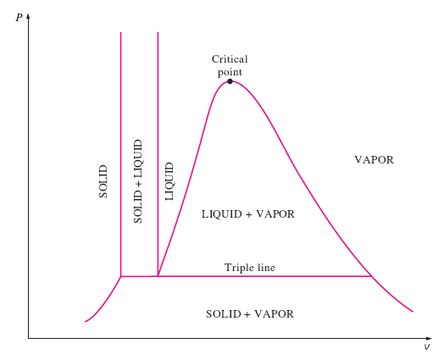
مخطط الضغط والحجم للمادة
P
النقطة الحرجة
المنطقة السائلة
منطقة البخار
السائلة + الصلبة
المنطقة الصلبة
السائلة + البخار
الخط الثلاثي
الصلبة + البخار
V

Slide 11
منحنيات التوازن (منحنيات الاشباع)
P
b
c
المنطقة السائلة
منحي التبخر
P_{sat}
r
منطقة البخار
تتواجد المادة بحالتين السائلة والبخارية في ان واحد
a
T
T_{sat}

